Slide 1
Iteration
For løkke/loop

Slide 2
Iteration while vs for
While er simpel – kun en slutbetingelse
Ofte brug for en tæller
For-løkke har indbygget tæller
For-løkke bruges når man ved hvor mange gange noget skal gentages
10 gange
20 gange
Så mange gange som der er elever i en klasse

Slide 3
Flowchart: for løkke
//Startbetingelse
int i = 0;
//Test Slutbetingelse
i < 10
Figuren viser hvordan en for løkke kører
Først sættes en startbetingelse: int i = 0;
Dernæst testes slutbetingelsen: i < 10;
Hvis i < 10 er sandt, så udføres kode: answer = answer + 2;
Derefter opdateres betingelsen: i++;
Løkken fortsætter til slutbetingelsen ikke længere er opfyldt
Kan du regne ud hvad answer er til slut? (hvis answer er 0 fra start)
Answer indeholder tallet 20
NEJ
JA
//Udfør kode
answer = answer + 2;
//Opdater Betingelse
i++;
//Slut for løkke

Slide 4
For-løkke struktur
En for-løkkes struktur ser sådan ud:
for ( int i = 0; i < length; i++) { }
Den limegrønne markering er initialiseringen af tælleren.
Den grønne markering er slutbetingelsen.
Den blå markering er opdatering af tæller.

Slide 5
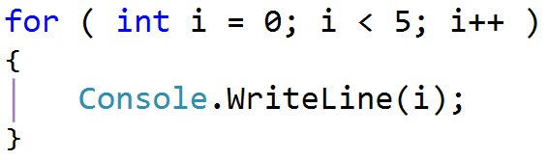
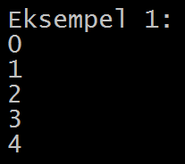
Eksempel på for-løkker (1/3)

Slide 6
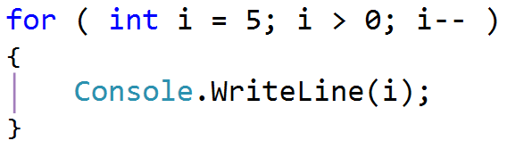
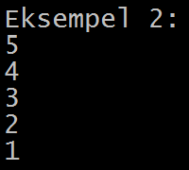
Eksempel på for-løkker (2/3)

Slide 7
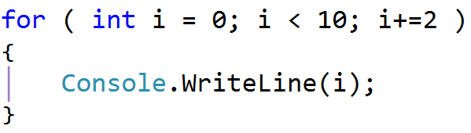
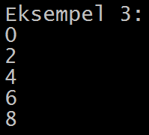
Eksempel på for-løkker (3/3)

